Slide 1
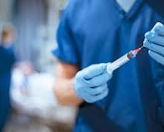
Behandelen
Plaatselijke verdoving
Lokaal anesthesie
17-11-2020

Slide 2
Plaatselijke verdoving
Bij chirurgische ingrepen wordt meestal verdoofd met lidocaïne.
Soms epinefrine (adrenaline) is toegevoegd.
Werking adrenaline
verkramping (vernauwing) van de bloedvaten.
Hierdoor werkt de verdoving iets langer en
bloedt de wond wat minder.

Slide 3
Plaatselijke verdoving
Lidocaïne met epinefrine mag niet gebruikt worden in gebieden met maar enkele toevoerende bloedvaten (eindarteriën).Doorbloeding van zo’n gebied daardoor in gevaar kan komen.
B.v.: vingers, tenen, penis, neuspunt, oorlel en tepel.
Andere contra-indicaties voor de lidocaïne-met-epinefrine zijn: hartproblemen (ritmestoornissen, hartinfarct) en een te snel werkende schildklier

Slide 4
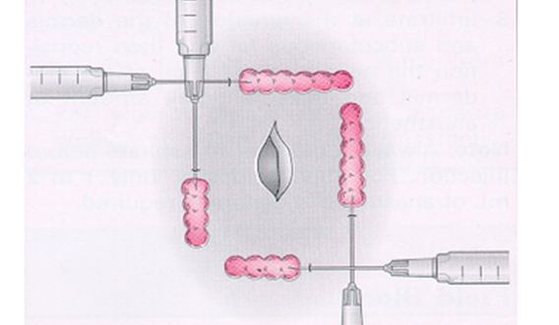
Plaatselijke verdoving veldblokkade
Het onderhuidse bindweefsel rond de (nog te maken) wond wordt geïnfiltreerd met lidocaïne (infiltratieanesthesie met een veldblokkade).
Na controle of naald in bloedvat zit, wordt de naald al spuitend teruggetrokken.

Slide 5
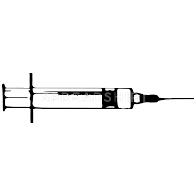
Plaatselijke verdoving intracutaan
Met 1 CC spuit en een dun naaldje wordt 0,2 – 0,5 ML anestheticum ingespoten.
Er ontstaat een huidkwaddel.
Voorbeeld: aanleggen van infuus, kleine incisies (abces), punctie.

Slide 6
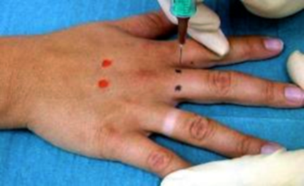
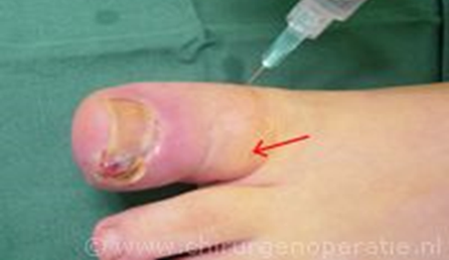
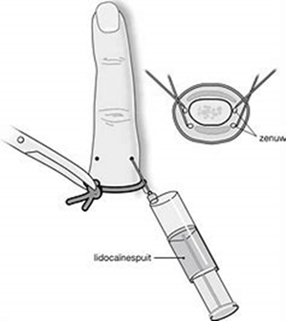
Plaatselijke verdoving Oberst-anesthesie (geleidingsanesthesie)
Aan beide zijden van de basis van de vinger of teen worden de gevoelszenuwen met lidocaïne geblokkeerd.
Met een rubberbandje (vastgezet met een Kocher) of een elastiek rond de basis van de vinger of teen kunnen daarbij de bloedvaten tijdelijk worden afgekneld. Hierdoor zal de wond niet of nauwelijks bloeden en zal de verdoving langer werken. (Geen adrenaline gebruiken!)

Slide 7
lidocaïne-prilocaïnecrème
Toverpleister’ te gebruiken bij prikangst
De verdovende crème mag overigens alleen maar gebruikt worden op intacte huid, slijmvliezen van de geslachtsorganen en open beenwonden (ulcus cruris).
Na aanbrengen wordt de lidocaïne-prilocaïnecrème afgedekt met een afsluitend folie dat tot net voor de ingreep blijft zitten.

Slide 8
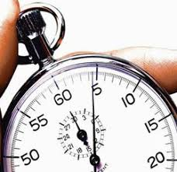
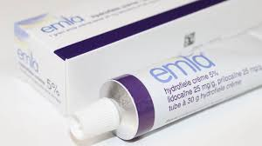
lidocaïne-prilocaïnecrème
Lange inwerktijd
Op de huid werkt het na 1 tot 5 uur;
op een wond na 0,5 tot 1 uur ;
op slijmvliezen na 5 tot 60 minuten.

Slide 9
Oppervlakte anesthesie (aanvulling)
Bevriezing (chloorethyl)
Spray
Druppels
Tampon
Crème (toverpleister)

Slide 10
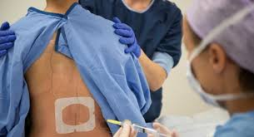
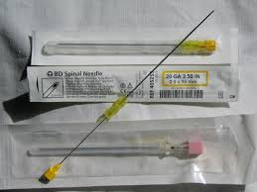
Neuroaxiale anesthesie (aanvulling)
Spinale anesthesie (soms ruggenprik genoemd) is een methode voor anesthesie waarbij het onderlichaam verdoofd wordt door verdovend middel in het ruggenmergvocht te spuiten.

